Slide 1
Subir el sitio
En cuatro pasos

Slide 2
Paso 1: Registrarse en nic.ar
Los dominios los administra el estado a través del sitio www.nic.ar (depende de la Secretaría Legal y Técnica).
Para registrarse como entidad registrante se necesita CUIT y Clave Fiscal nivel 3.
Primero debemos consultar si el nombre de dominio está disponible.

Slide 3
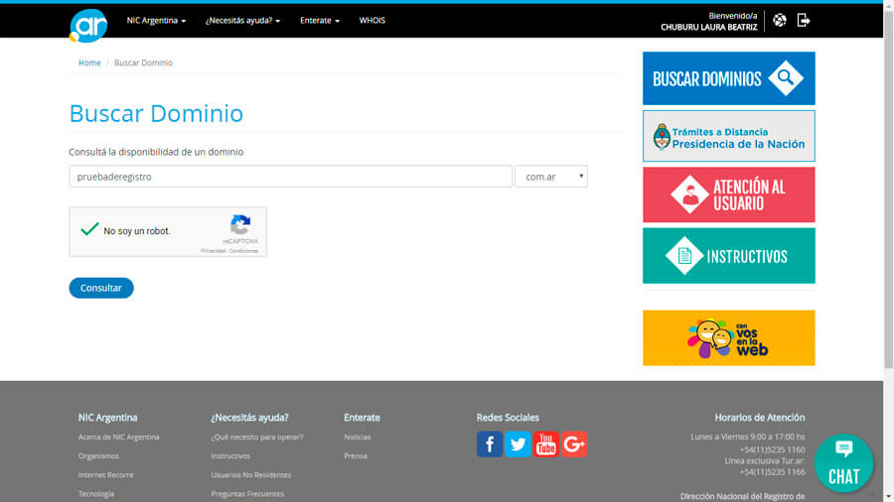

Slide 4
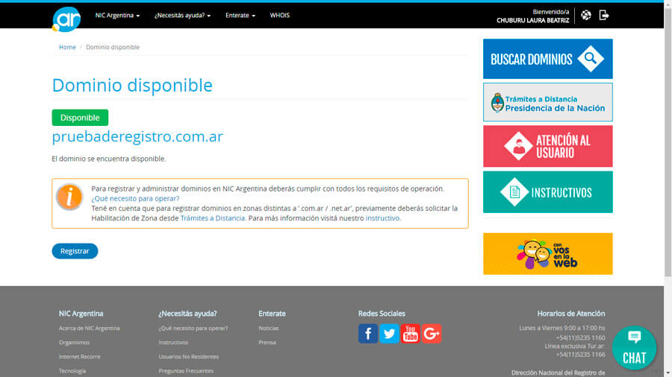

Slide 5


Slide 6
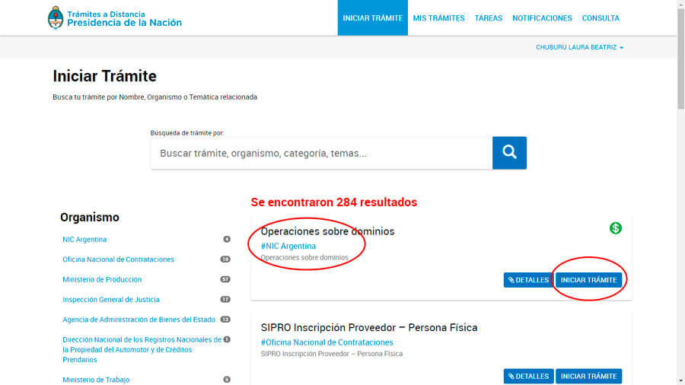

Slide 7
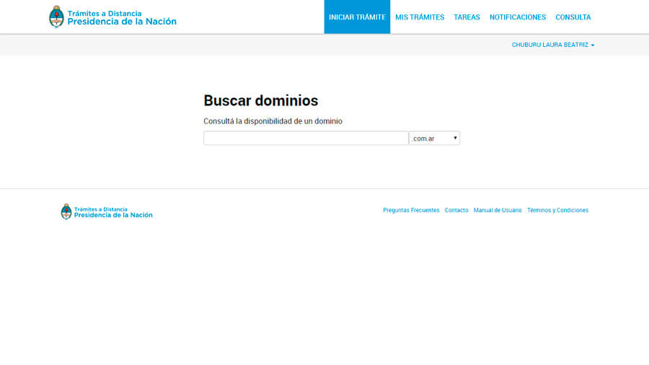

Slide 8
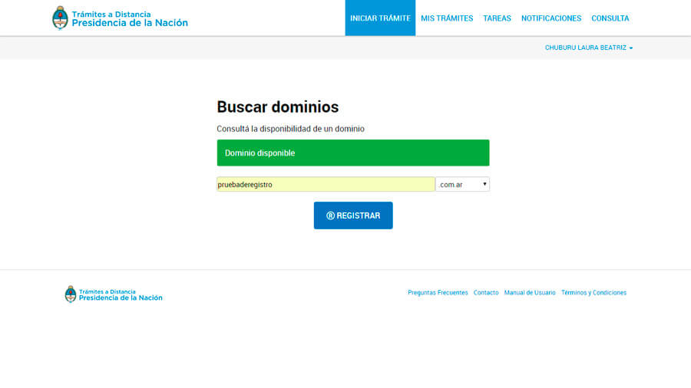

Slide 9
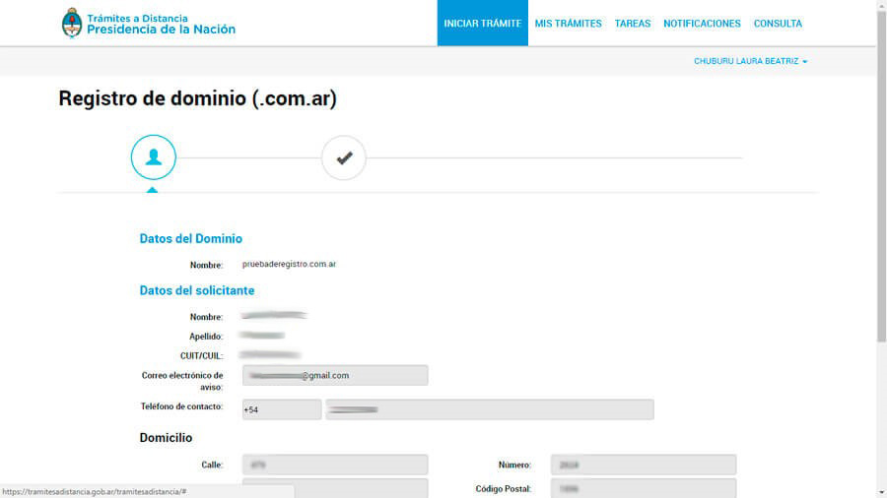

Slide 10
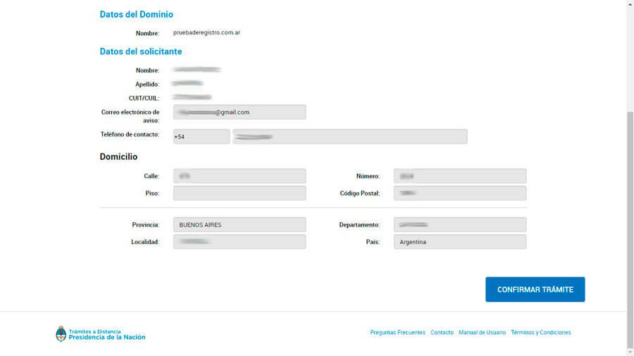

Slide 11
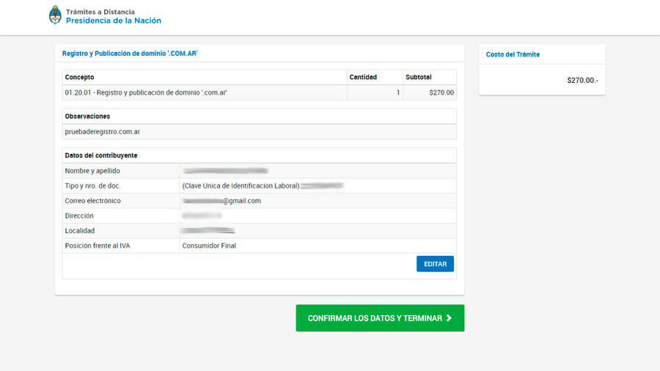

Slide 12
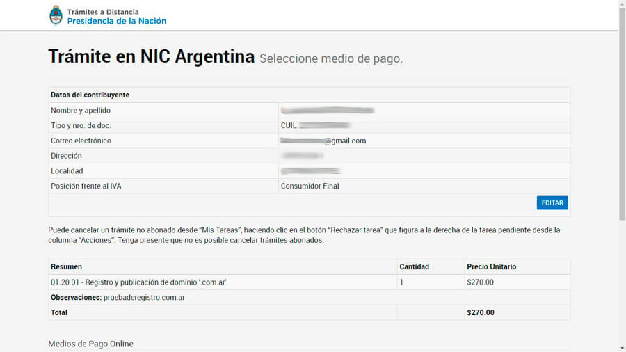

Slide 13
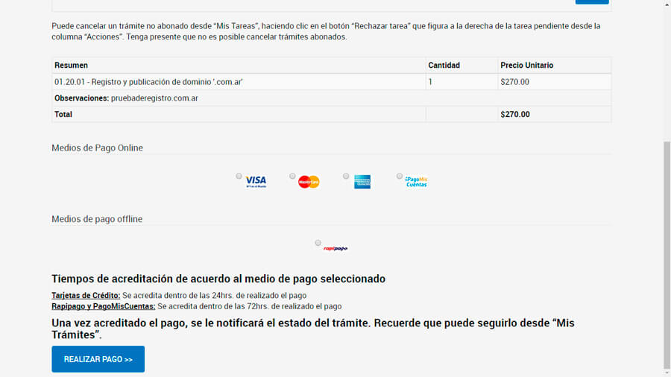

Slide 14
Paso 2: Contratar un hosting
Un ejemplo es (no se tome como recomendación) www.com.ar. Nos registramos y contratamos el servicio.
Nos envían un email con todos los datos necesarios:
Usuario y contraseña al servidor
IP / dominio donde subir el sitio.
Dominio de prueba (hasta que esté activo nuestro propio dominio).
2 URLs que son los DNS1 y DNS2 (corresponden al hosting). Host Primario: dns1.www.com.ar Host Primario: dns1.www.com.ar Host Secundario: dns2.www.com.ar

Slide 15

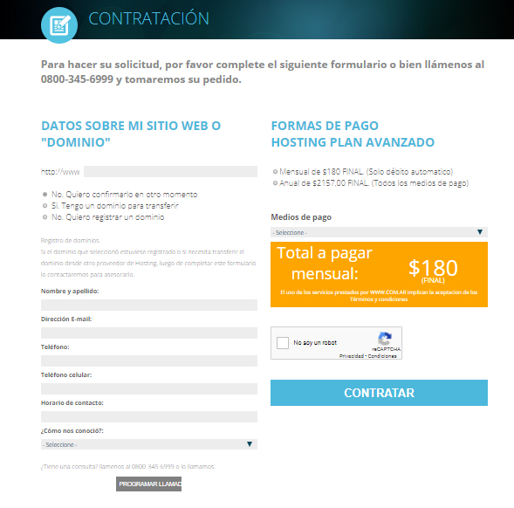

Slide 16
Paso 3: Subir el sitio al servidor
Con los datos suministrados en el email, configuramos Filezilla (usuario, clave, dominio del servidor).
Nos conectamos y arrastramos desde la columna izquierda (nuestra pc) todo el contenido del sitio a la columna derecha (host) dentro de la carpeta que nos indican (puede llamarse htdocs, www, html, public_html, etc; el index.html debe quedar en la raíz de esta carpeta).
Una vez subido el sitio se puede navegar desde la url de prueba que nos indican en el email.

Slide 17
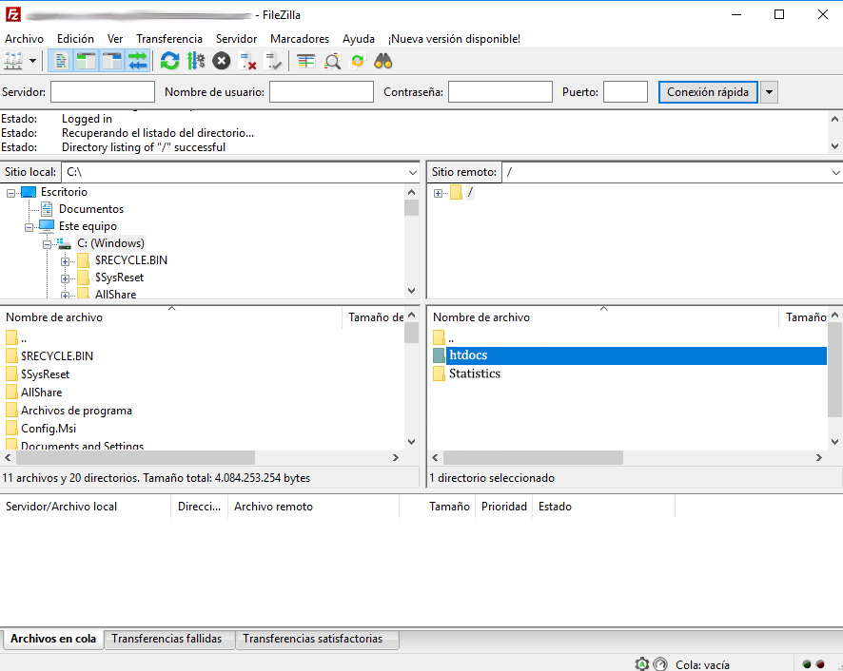

Slide 18
Paso 4: Delegar los DNS
Para que el sitio se pueda acceder desde Internet con nuestro nombre de dominio debemos volver a nic.ar para delegar los DNS del hosting.
Esto es para indicarle que nuestro nombre de dominio que antes registramos corresponde al sitio subido en el servidor al que apuntan las URLs de los DNS (que nos proveyeron en el email de contratación del host o que también se obtienen en la web del hosting).

Slide 19
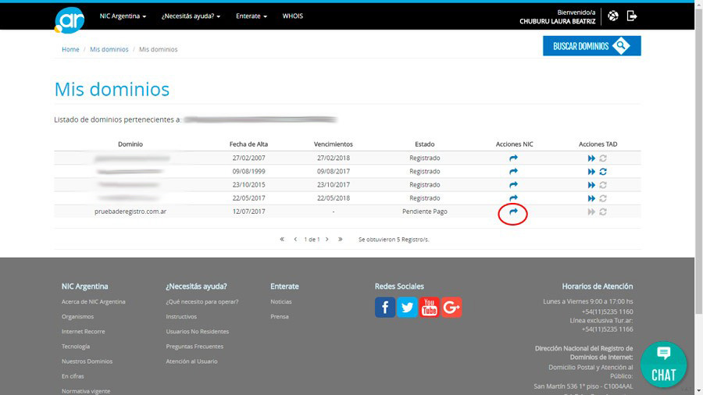

Slide 20
